Slide 1


Utbildade domare 7-7
Bra att veta!

Slide 2

Döma matcher är en viktig uppgift och ska vara roligt! Din uppgift innebär till stor del att undervisa spelarna och tillsammans med ledarna utbilda spelarna i reglerna och spelet.
Det är ni som bestämmer!!!

Slide 3
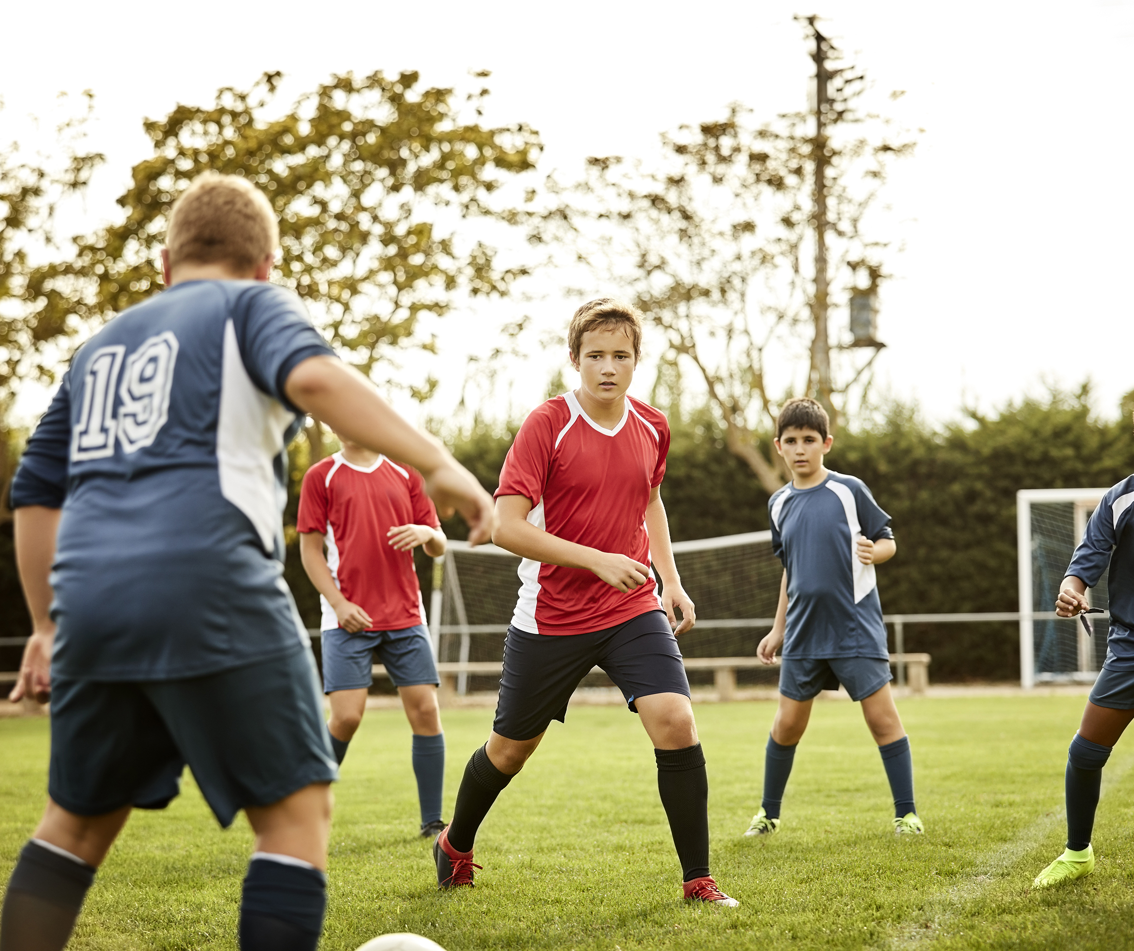
Om du av någon anledning upplever obehag efter dömd match är det viktigt att du kontaktar domaransvarig eller annan vuxen för att reda ut vad som hänt.

Slide 4
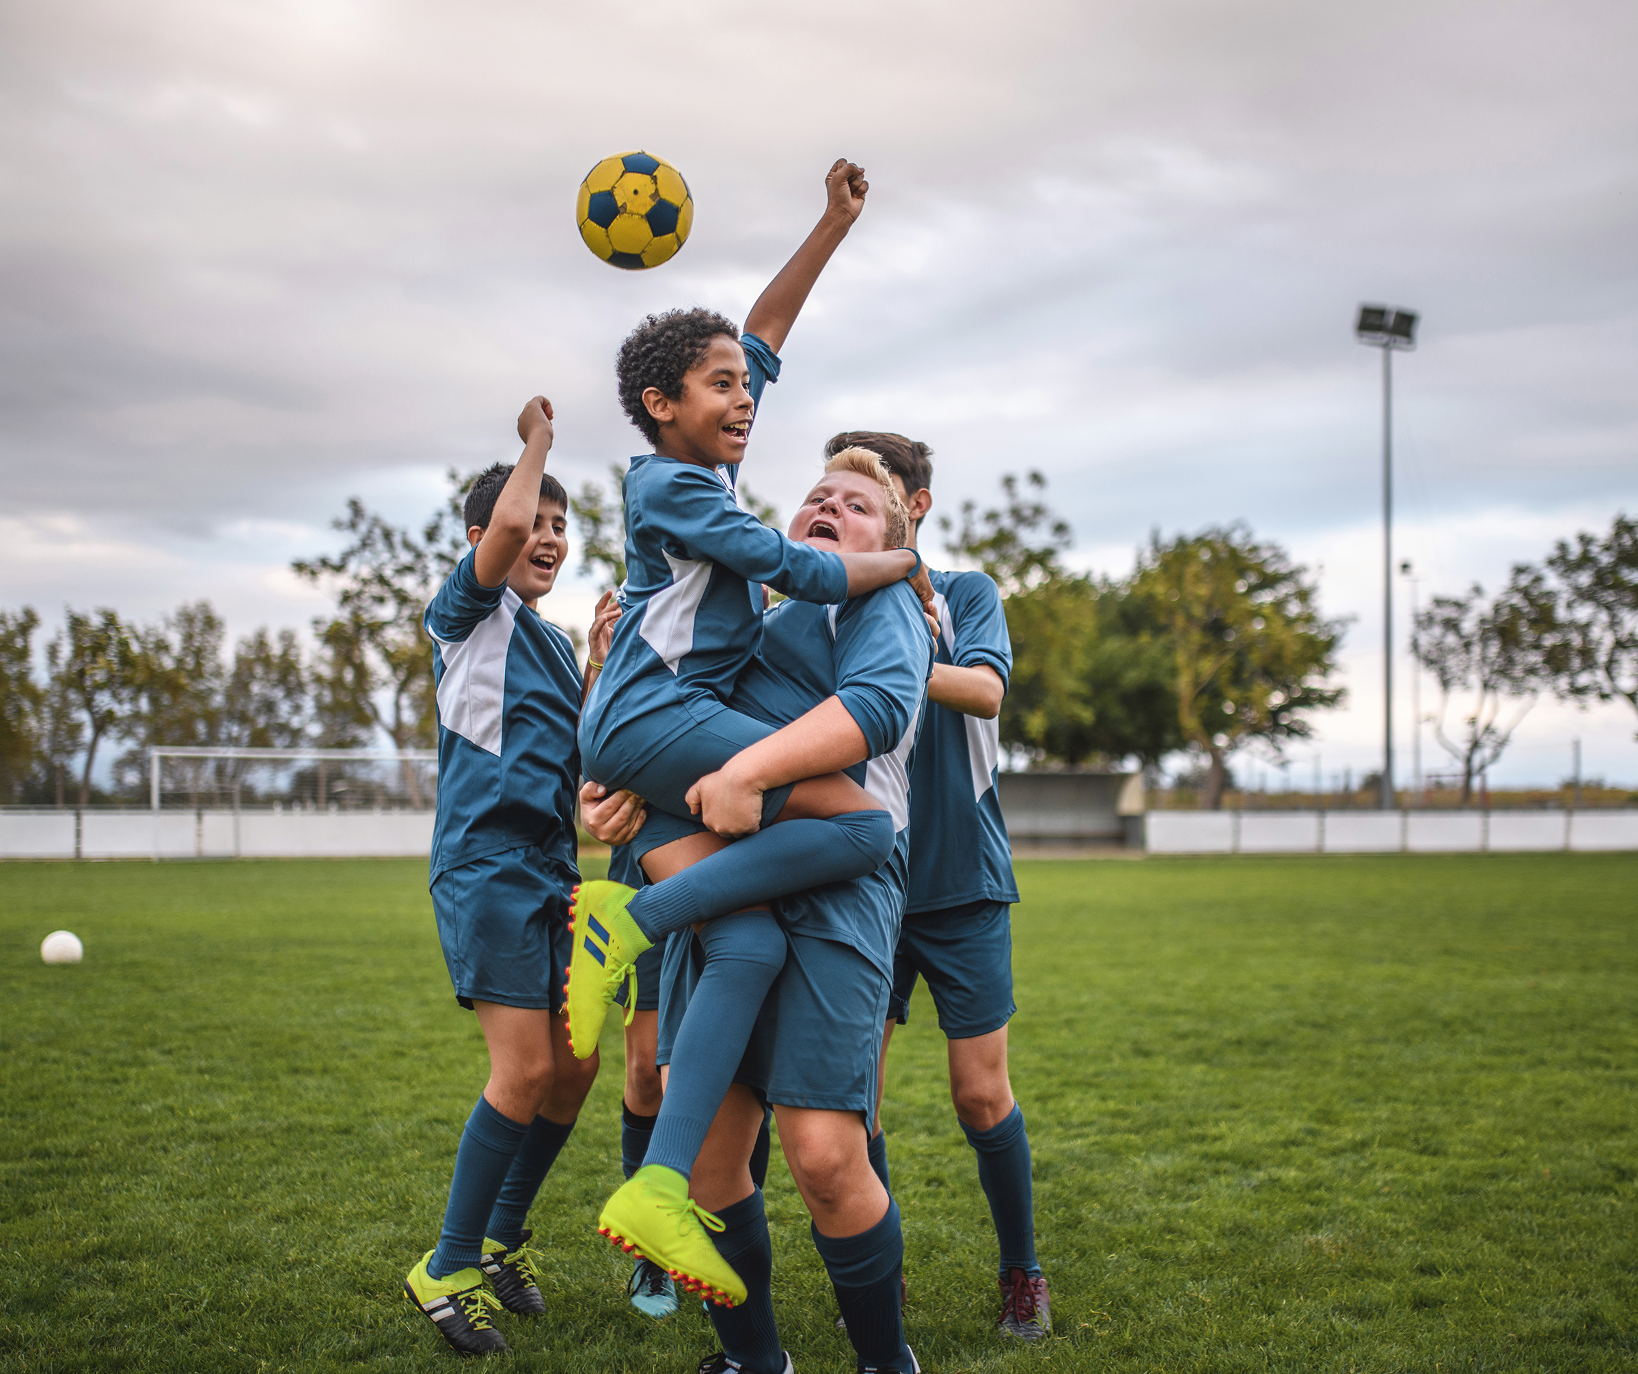
All information skickas ut till er i chattgruppen.
Schema för när du ska döma samt annan relevant information hittar du på tif.se/dokument/domare.

Slide 5
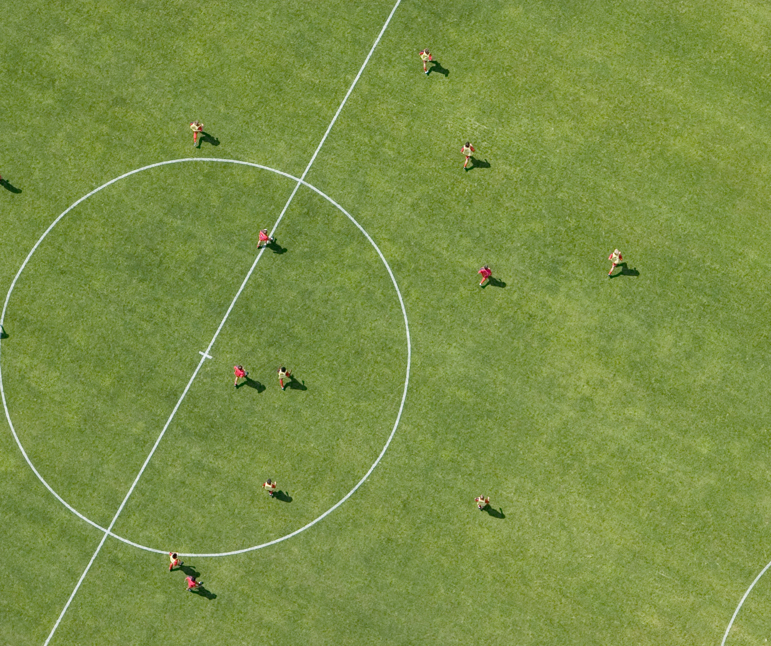
Ni är alltid två domare som dömer tillsammans.
Om du av någon anledning inte kan döma den match du blivit tilldelad så byter du med någon annan. Meddela domaransvarig om bytet.

Slide 6
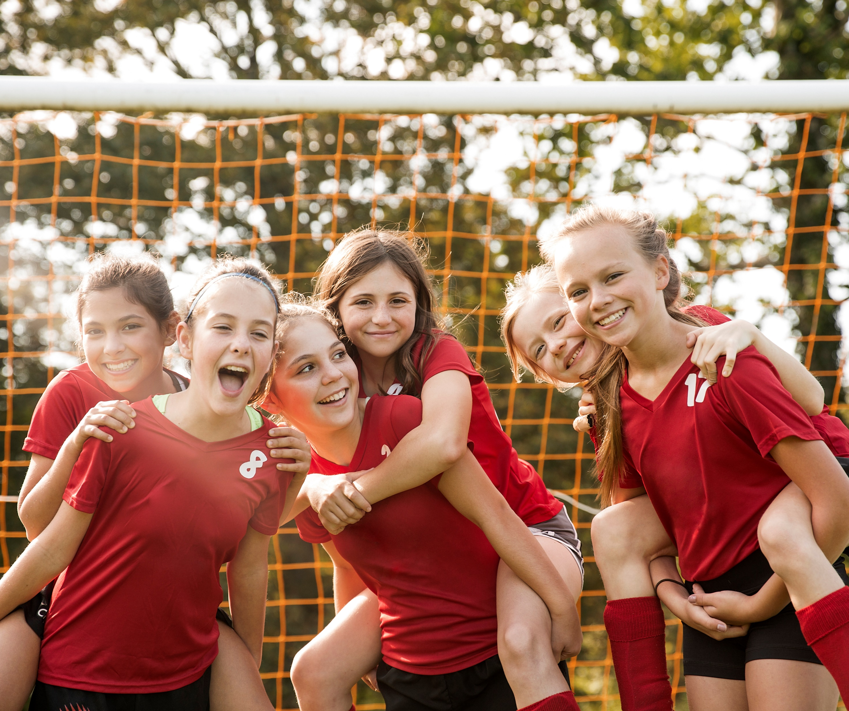
Några dagar innan du ska döma en match kommer du kontaktas av tränarna som förväntar sig ett svar från dig.
När du ska döma ser du till att vara på plats i god tid, gärna 20-30 minuter innan matchstart. Domartröja finns i domarskåpet i klubbstugan. Ta med dig egen visselpipa samt mobil för tidtagning.

Slide 7

Efter dömd match fyller du i lugn och ro i domarkvittens på nätet för att få betalt. Betalningen sker oftast inom en vecka men ibland kan det ta upp till två veckor.

Slide 8
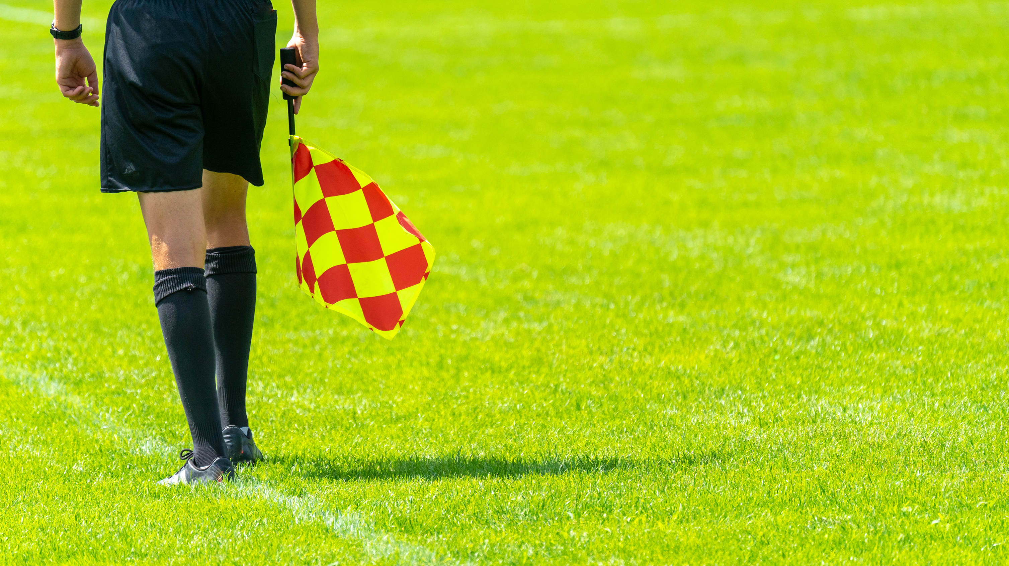
Om du av någon anledning inte längre vill vara domare så meddelar du domaransvarig.

Slide 9

Lycka till!!!

